Slide 1
面向Web服务的质量评价方法研究
学号：SY1206413
姓名：张洸豪
导师：兰雨晴

Slide 2
目录
论文工作计划
已经完成的工作
关键技术及难点
下一步工作计划

Slide 3
目录
论文工作计划
已经完成的工作
关键技术及难点
下一步工作计划

Slide 4
研究目标
虽然大量的Web 服务能够给 Web 服务用户提供极大的便利，但是要从大量功能相同或相近的Web 服务中选择满足用户需求的最优候选服务将是一个新的挑战。为了解决这一难题，本文首先为Web服务建立QoS模型与质量评价模型，然后提出基于先验知识和机器学习的领域自适应评价方法，并通过对用户依赖的Web服务QoS属性值的预测，给出用户个性化的评价方法，从而为用户推荐满足其需求的最优Web 服务。

Slide 5
研究内容
Web服务QoS模型
Web服务质量评价模型
基于先验知识和机器学习的领域自适应评价方法
用户个性化的评价方法
Web服务质量评价系统的设计与实现

Slide 6
目录
论文工作计划
已经完成的工作
关键技术及难点
下一步工作计划

Slide 7
Web服务QoS模型
包括各QoS属性及度量方法
调研并总结得出Web服务的QoS属性有：
  安全性
  健壮性
  费用
  运行时间
  性能
  可用性
  声誉
  可靠性

Slide 8
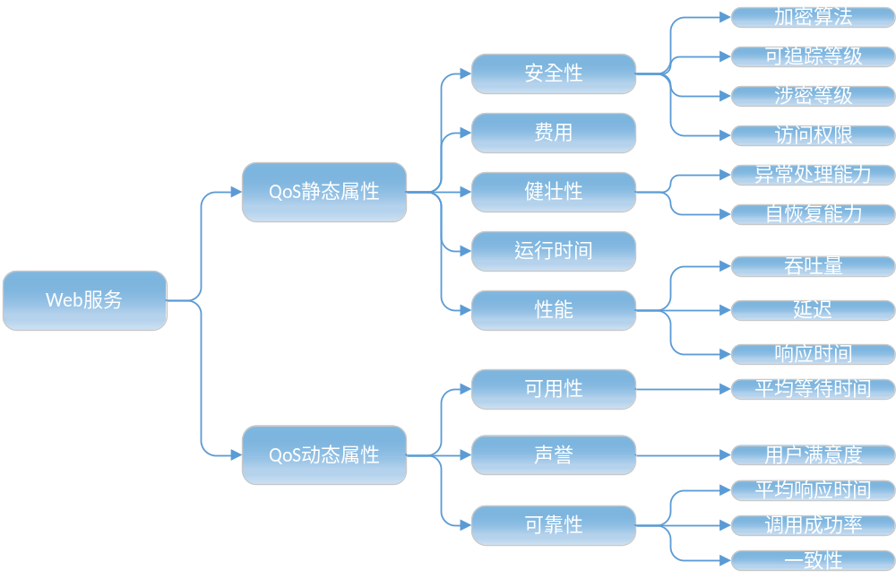


Slide 9
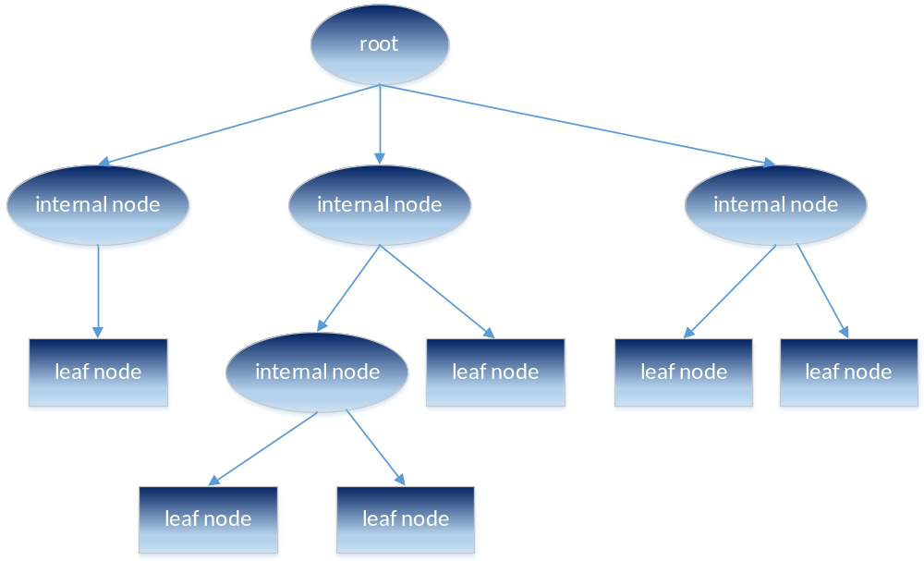
Web服务质量评价模型
根据QoS模型建立评价树

Slide 10

Web服务质量评价模型（续）

Slide 11
领域自适应评价方法
解决问题：领域自适应的评价因子权重分布
根据领域专家的先验知识，通过层次分析方法构建基本权重
  采用专家访谈或问卷调查的方法获取先验知识
  构造成对比较矩阵
  计算权向量并做一致性检验

Slide 12
领域自适应评价方法（续）
反馈数据：用户的服务最终选择
机器学习：利用评价类别对服务最终选择的分类程度来学习评价类别的权重大小
机器学习算法（决策树）：
  对每一个分类因子的区分程度，进行熵的计算
  对比原始熵，根据信息增益的大小来进行区分
  根据信息增益的大小来对权重分布进行调整

Slide 13
用户个性化的评价方法
解决问题：用户依赖的QoS属性的取值预测
假设：对一组服务具有相似历史调用记录的不同服务用户，对其他的服务也具有相似的调用记录
对缺省QoS值的 Web 服务进行相似用户或者相似服务的选择
根据相似用户或相似服务的相似度对缺省QoS值的Web服务进行QoS值预测

Slide 14
用户个性化的评价方法（续）
数学模型：user-item matrix
  User：用户
  item：Web服务
  矩阵中每一项为各QoS值组成的向量
包括如下几个步骤：
  相似度计算
  Top-K近邻选择
  预测缺失值

Slide 15

用户个性化的评价方法（续）

Slide 16
用户个性化的评价方法（续）
Top-K近邻选择：有阈值的选择，在相似度大于某阈值的集合中，选择至多k个近邻
使用协同过滤算法，分别基于相似用户和相似Web服务给出预测结果
根据相似度求得权重，对基于用户的预测结果和基于Web服务的预测结果进行组合，从而根据预测结果给出用户个性化的评价

Slide 17
Web服务质量评价系统的设计与实现
开发语言：Java
Web服务器：Tomcat
数据库：MySQL
采用B/S架构实现
应用场景：
  Web服务质量评价
  为用户推荐Top k个Web服务
  为服务开发者推荐潜在的服务用户

Slide 18
已完成的工作
基于先验知识和机器学习的领域自适应评价方法
  已完成方法研究和数据实验
用户个性化的评价方法
  已撰写小论文A Method about QoS Prediction for Web Services via Collaborative Filtering，已投稿IET Software, 目前正在审稿中
Web服务推荐系统设计与实现
  原型系统已搭建完毕
已录用论文
  A CPN-based Verification Method of Web Service described by OWL-S, CSSS 2014

Slide 19
目录
论文工作计划
已经完成的工作
关键技术及难点
下一步工作计划

Slide 20
关键技术
  基于先验知识和机器学习的领域自适应评价方法
  根据领域专家的先验知识，通过层次分析方法构建基本权重
  根据用户反馈数据，使用数据挖掘算法对权重来进行调整
  基于协同过滤的Web服务QoS值的预测方法，从而得到各评价因子的取值，并给用户提供个性化的评价结果

Slide 21
目录
论文工作计划
已经完成的工作
关键技术及难点
下一步工作计划

Slide 22
下一步工作计划
进一步完善Web服务质量评价系统的设计与实现
收集真实环境下的Web服务调用数据，完成系统测试与bug修复
撰写毕业论文

Slide 23


